Slide 1
储存环共振驱动项纵向变化
的凸性及应用
2026年超级陶粲装置研讨会
西安，2026.06.30 – 07.05
李万彬
中国科学技术大学 国家同步辐射实验室

Slide 2
目 录
01 研究背景
CONTENTS
02 共振驱动项纵向变化的凸性
03 应用：快速的动力学孔径优化方法
04 总结

Slide 3
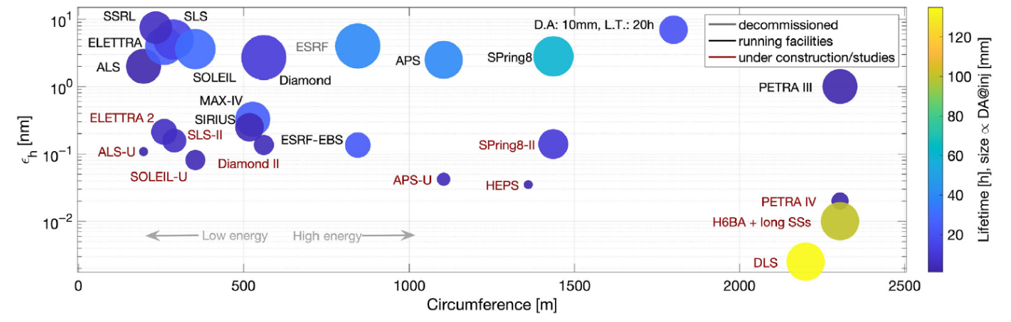
研究背景
储存环同步辐射光源的发展：发射度 & 非线性动力学性能
储存环光源的周长、发射度、动力学孔径和束流寿命
储存环同步辐射光源主要通过降低束流发射度来提高同步辐射的亮度。但是，一般随着束流发射度的降低，储存环的非线性束流动力学效应增强，动力学孔径和动量孔径明显减小，严重影响束流注入和束流寿命。

Slide 4
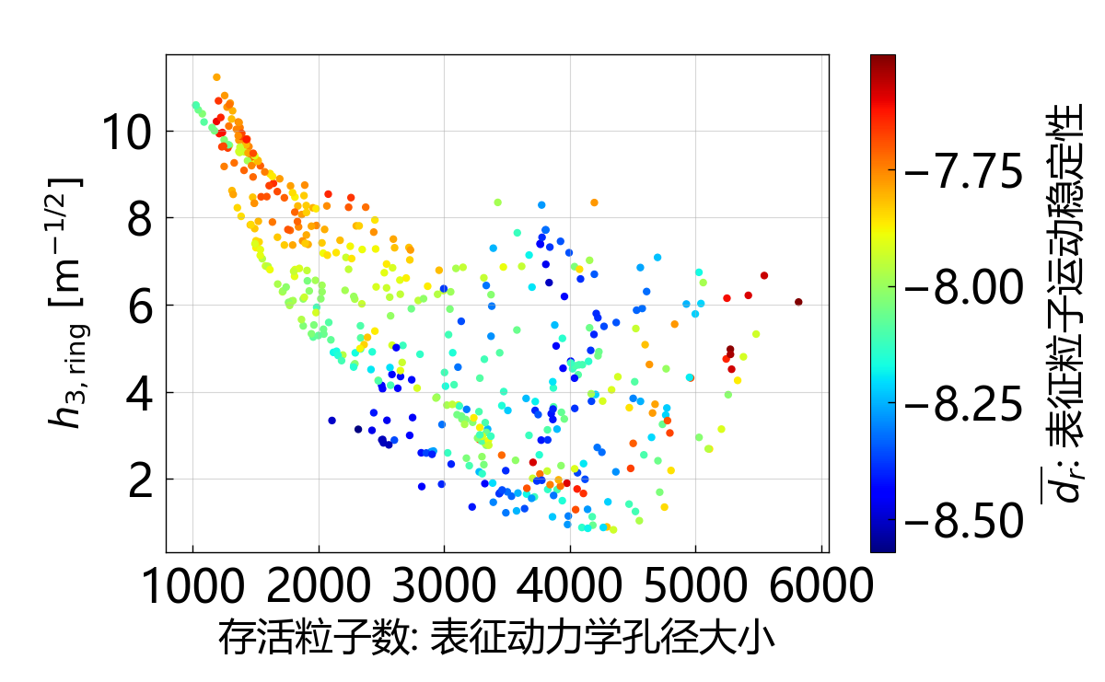
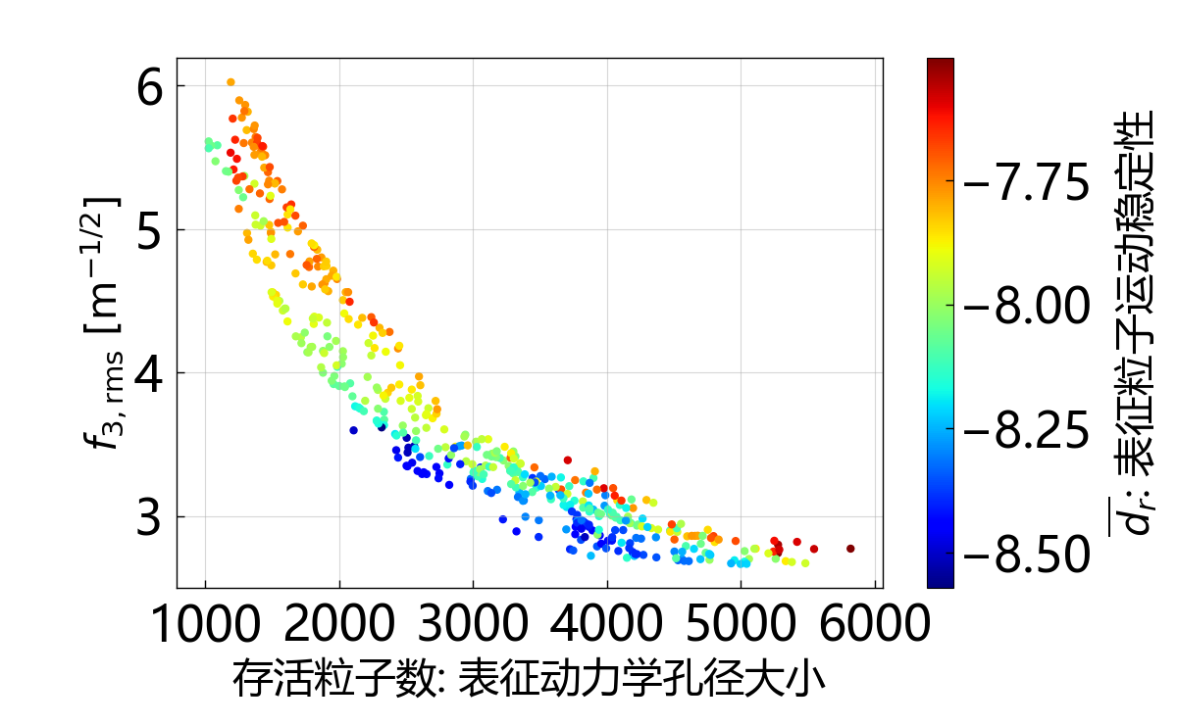
研究背景
通过减小共振驱动项来增大动力学孔径
显著有效
三阶单圈共振驱动项（用h3,ring量化表示）与存活粒子数和平均频率扩散率之间的关系
三阶共振驱动项纵向变化（用f3,rms量化表示）与存活粒子数和平均频率扩散率之间的关系
传统方法：减小单圈共振驱动项(one-turn RDTs)，对动力学孔径的优化有一定的指导作用，但仅仅是增大动力学孔径的必要不充分条件。
近期研究：减小低阶共振驱动项沿储存环纵向位置的变化能有效地减小高阶共振驱动项并控制振幅相关频移项，因此能显著有效地增大动力学孔径。

Slide 5
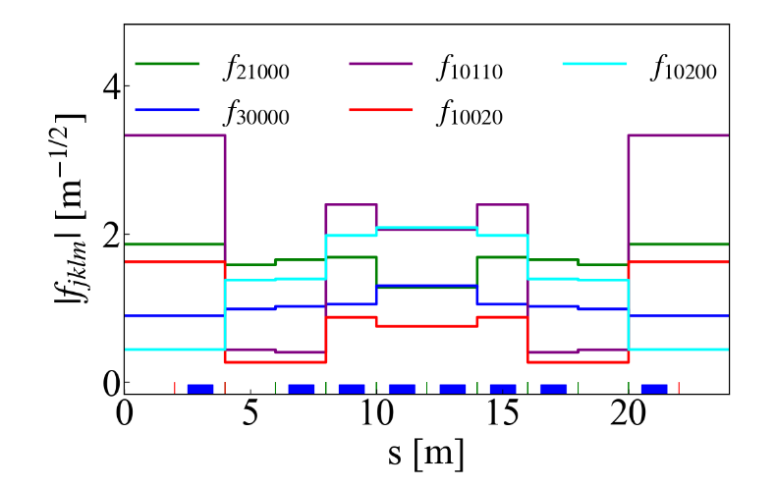
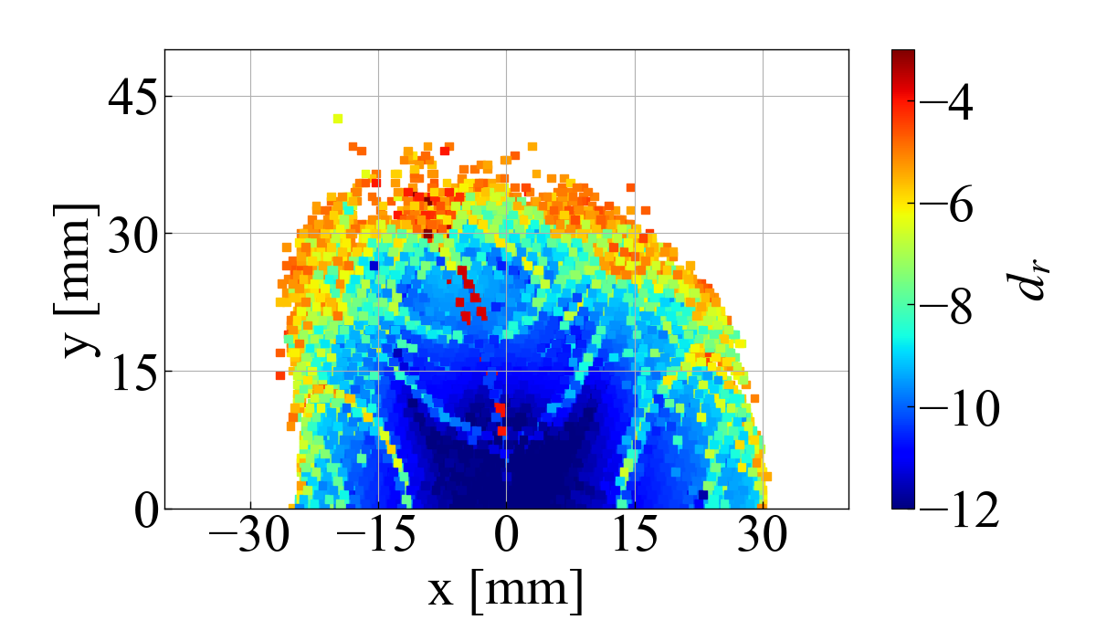
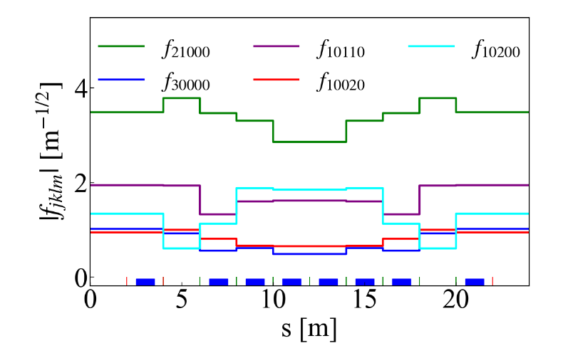
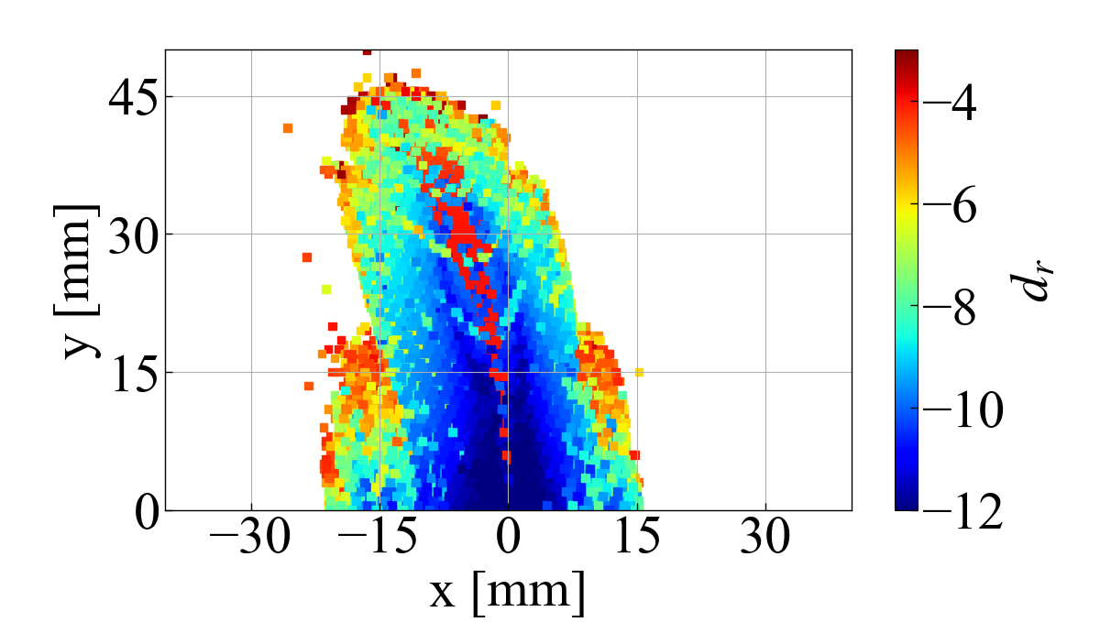
研究背景
两个非线性解：三阶one-turn RDTs接近，但三阶RDT纵向变化不同
三阶RDT纵向变化更小
动力学孔径更大
存活粒子运动的稳定性更高
与减小三阶one-turn RDTs相比，减小三阶RDT纵向变化能显著有效地增大动力学孔径。

Slide 6
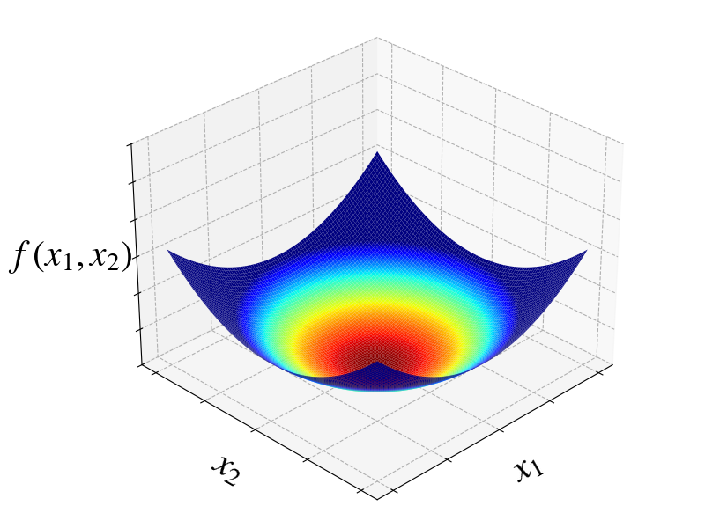
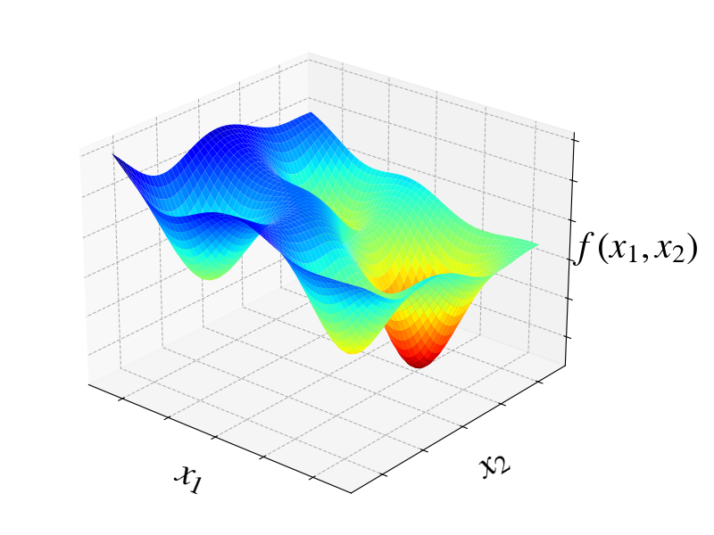
共振驱动项纵向变化的凸性
凸函数的概念
凸函数：对于任意函数，若其定义域为凸集且海森矩阵（半）正定，则该函数为凸函数。
一个凸函数的示意图
一个非凸函数的示意图
一般认为动力学孔径具有多个极值区域，且离散地分布在多维六极磁铁强度空间中，表明动力学孔径的优化问题是一个典型的“非凸优化问题”。

Slide 7
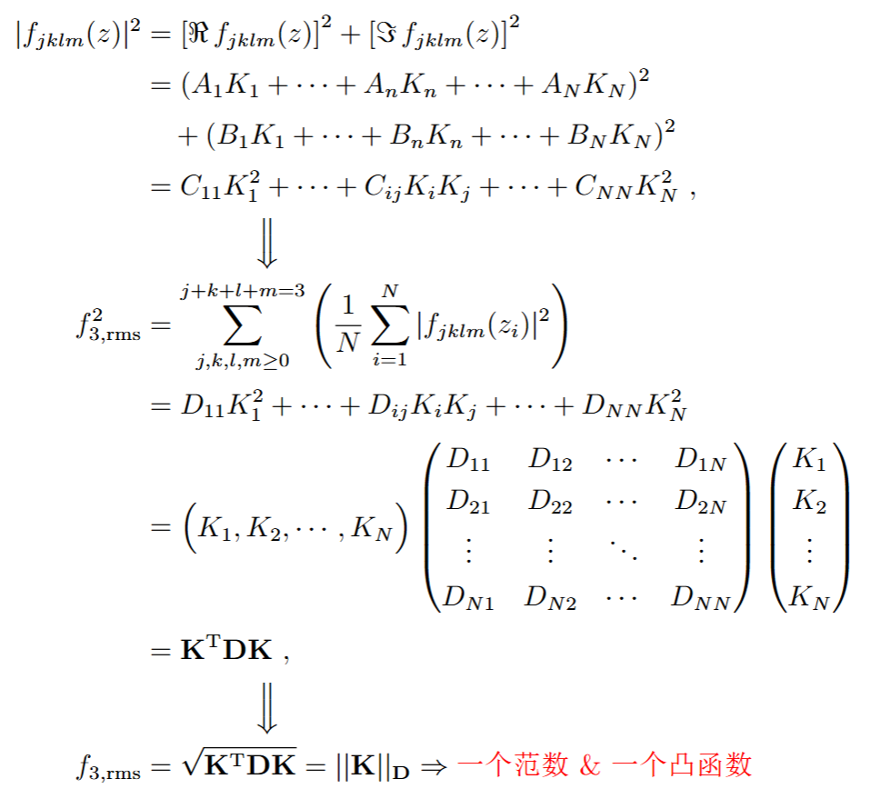
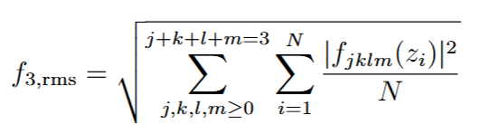
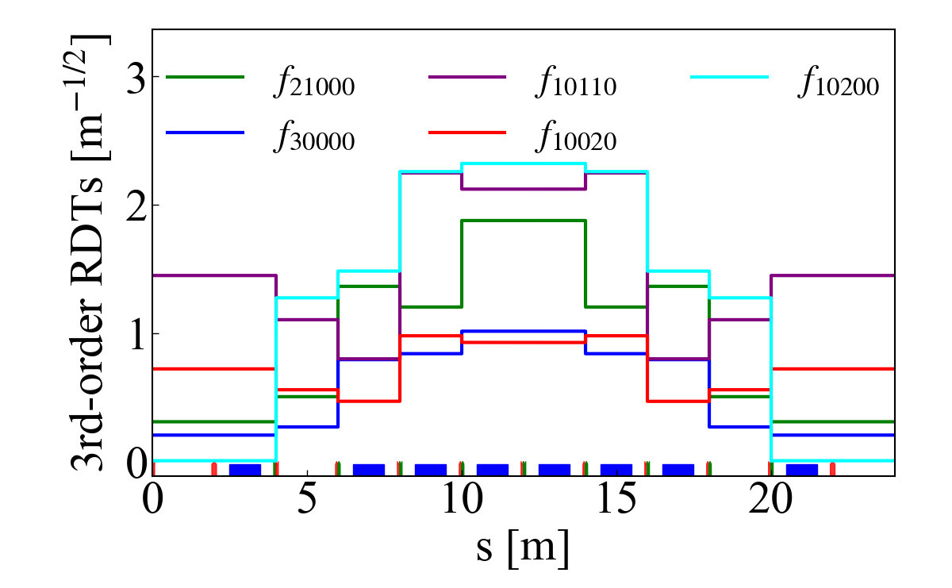
共振驱动项纵向变化的凸性
三阶共振驱动项纵向变化凸性的证明
用六极磁铁位置处三阶RDT的RMS值量化表示三阶RDT纵向变化的大小
D 正定
一个简单FODO lattice 单周期内三阶RDT的纵向变化
注：此处暂未考虑色品校正

Slide 8
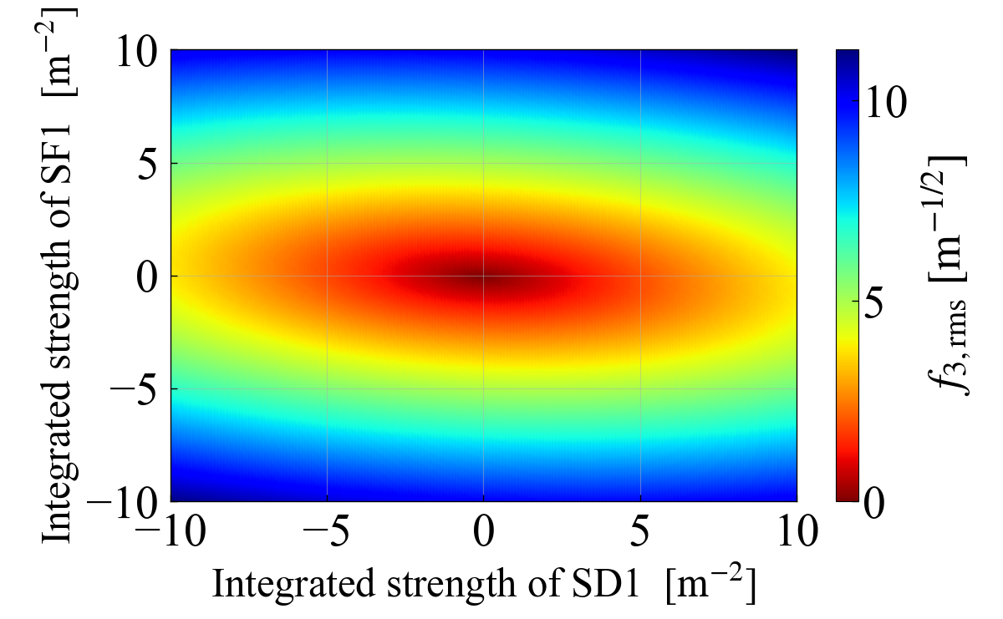
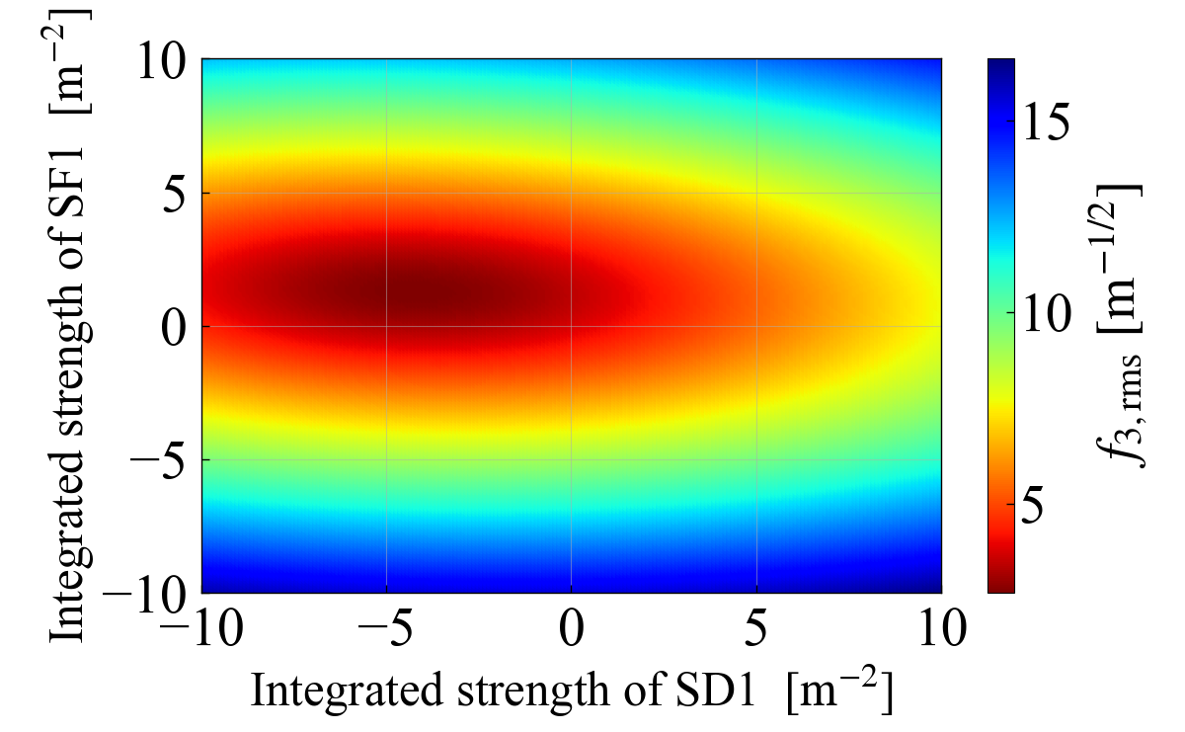
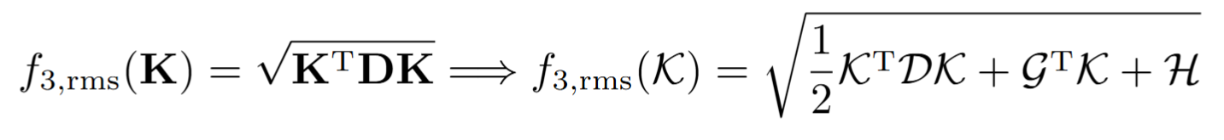
共振驱动项纵向变化的凸性
三阶共振驱动项纵向变化凸性的证明
加入另外两组六极磁铁将色品校正到固定值
f3,rms 在二维六极磁铁强度空间中的分布（未校正色品）
$\text{f}\text{3}\text{,}\text{rms}$ 在二维六极磁铁强度空间中的分布（色品校正至固定值）
特征：等值面为一系列以原点为中心的共轴椭球面
特征：等值面为一系列以最小值点为中心的共轴椭球面
N维
N-2 维

Slide 9
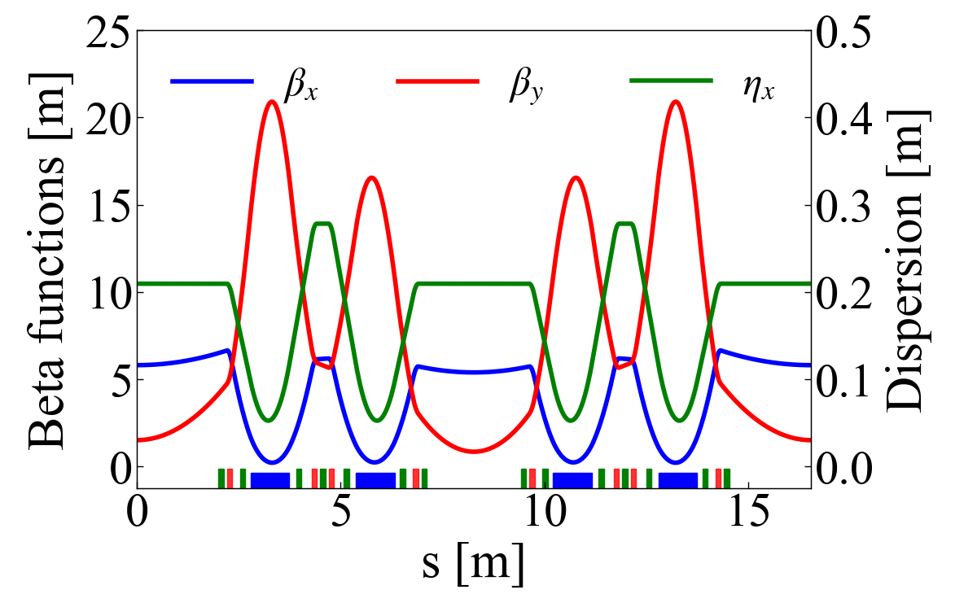
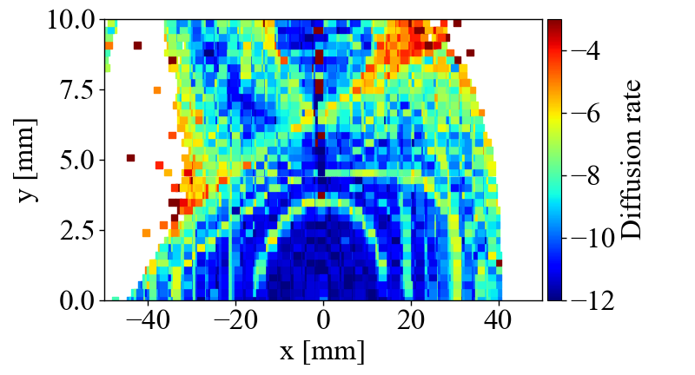
共振驱动项纵向变化的凸性
合肥光源未来升级储存环 (HLS-III)
HLS-III 储存环主要参数
能量 | 800 MeV
周长 | 66.1308 m
周期数 | 4
自然发射度 | 2.82 nm.rad
工作点 (x/y) | 7.420 / 3.157
自然色品 (x/y) | -14.0 / -14.3
动量紧缩因子 | 6.74 × 10⁻³
自然能散 | 4.99 × 10⁻⁴
水平阻尼分配数 | 1.44
自然阻尼时间 (x/y/z) | 16.3 / 23.6 / 15.1 ms
单圈能量损失 | 14.98 keV

Slide 10
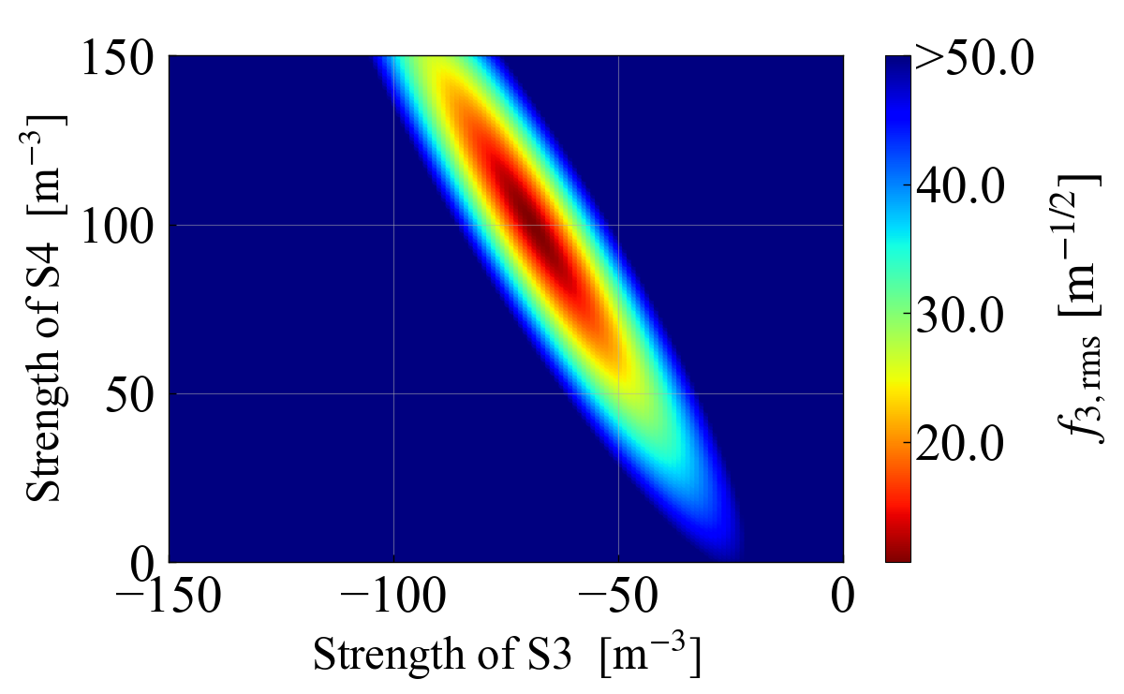
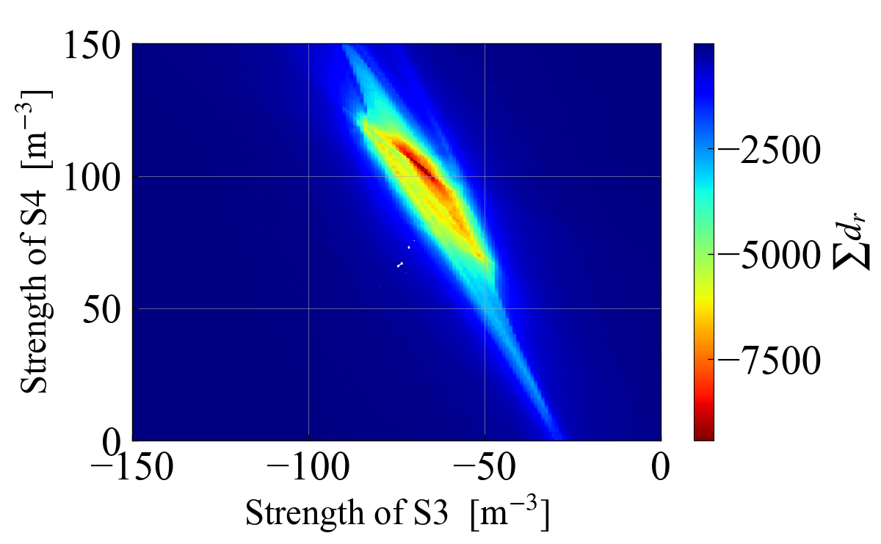
共振驱动项纵向变化的凸性
f3,rms与动力学孔径在HLS-III储存环六极磁铁强度空间中分布的一致性（四组六极磁铁）
二维情况：动力学孔径与 f3,rms 的分布趋势相似，而且具有较大动力学孔径的解基本分布在具有较小 f3,rms 的椭球内部。 此处，使用存活粒子的总频率扩散率 ($\sum{d_{r}}$) 量化表示动力学孔径，$\sum{d_{r}}$越小存活粒子数越多（动力学孔径越大）且存活粒子的运动越稳定（动力学孔径质量越高）。

Slide 11
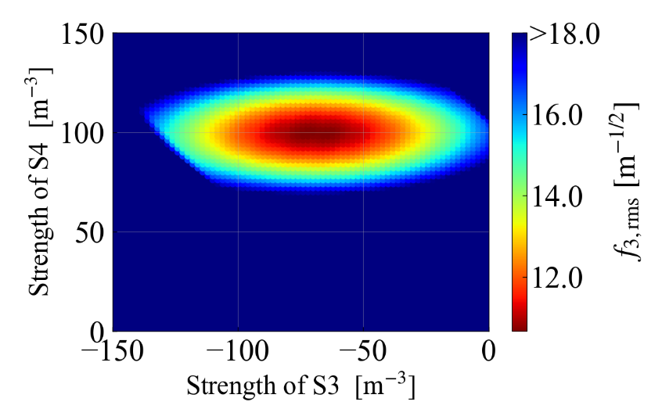
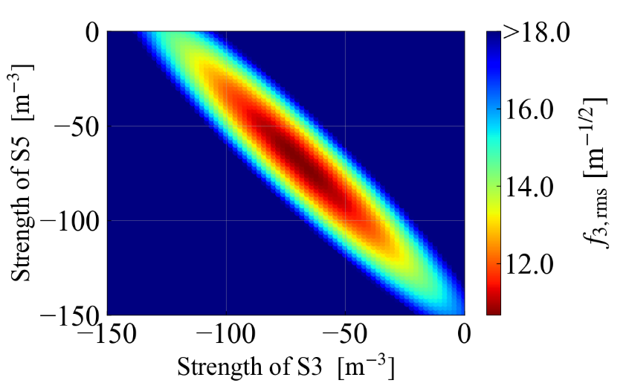
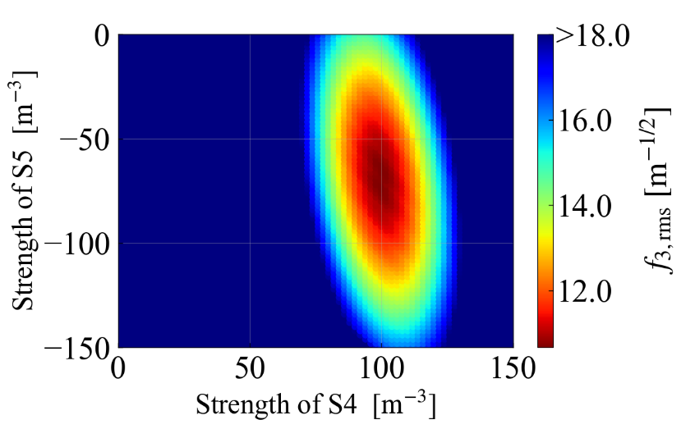
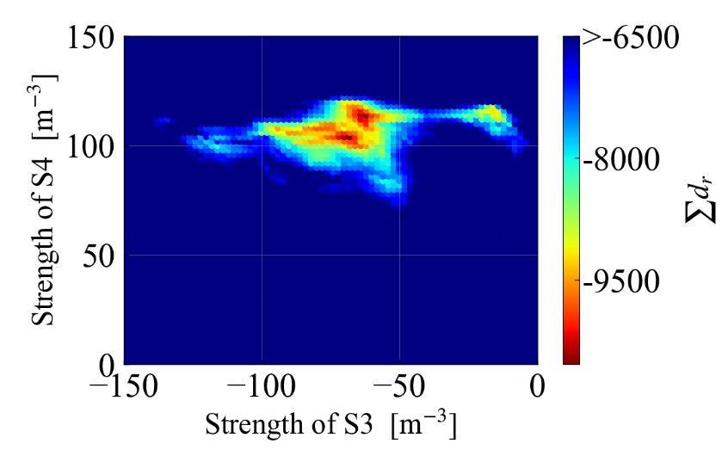
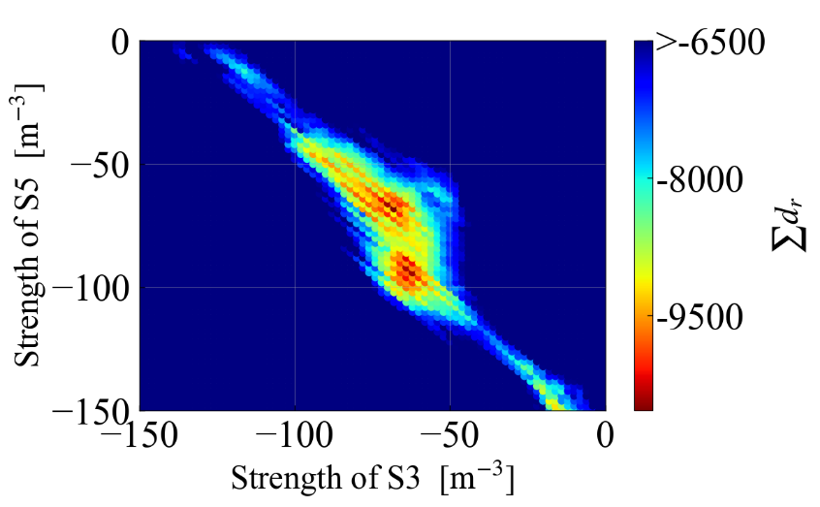
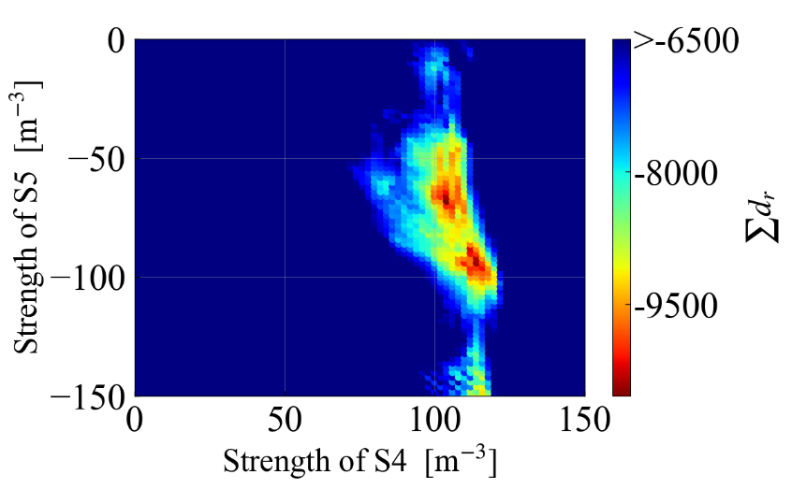
共振驱动项纵向变化的凸性
f3,rms与动力学孔径在HLS-III储存环六极磁铁强度空间中分布的一致性（五组六极磁铁）
三维情况：尽管动力学孔径存在多个极值区域，但它们是连续地分布在具有较小f3,rms值的椭球内部，这与传统的离散分布的认识不同。因此，在六极磁铁强度空间中，f3,rms与动力学孔径的分布具有较好的一致性，这说明非凸的动力学孔径优化问题可近似视为一个凸优化问题。

Slide 12
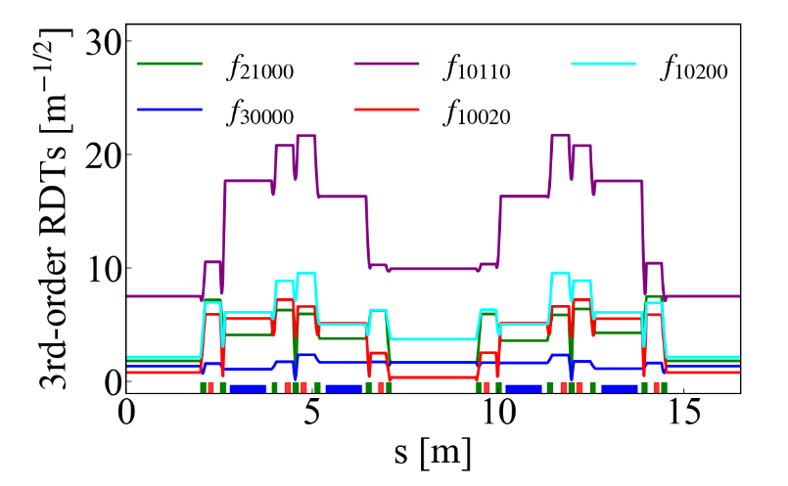
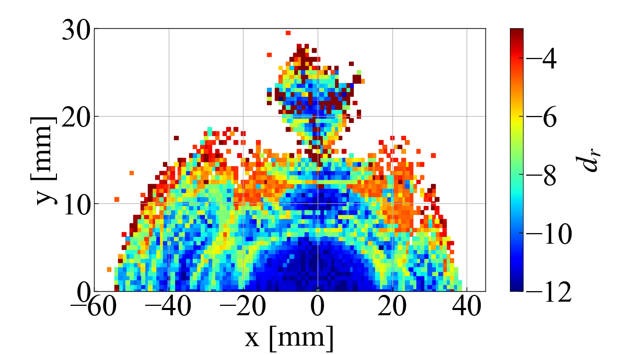
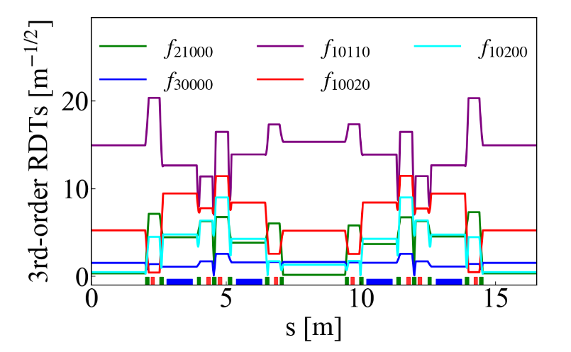
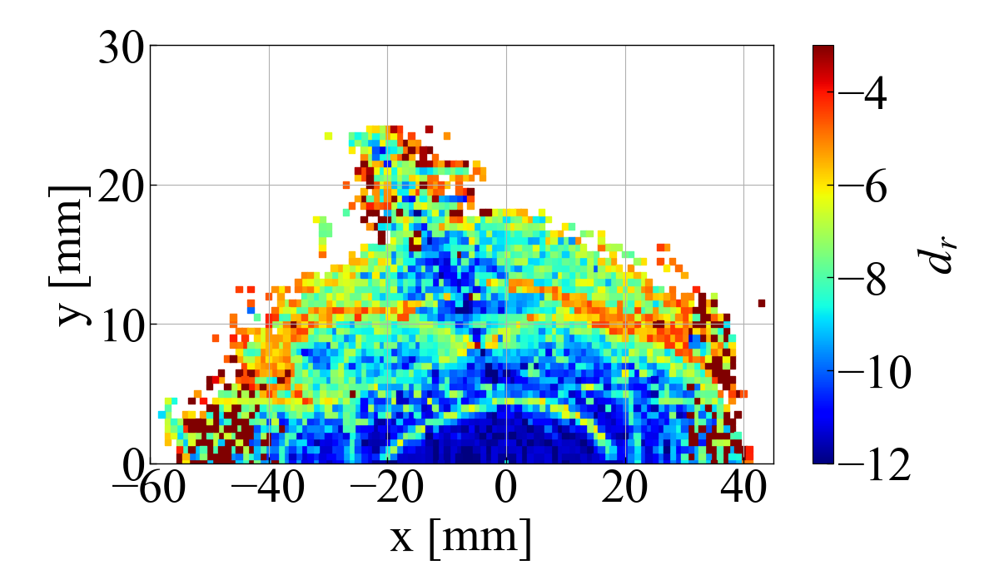
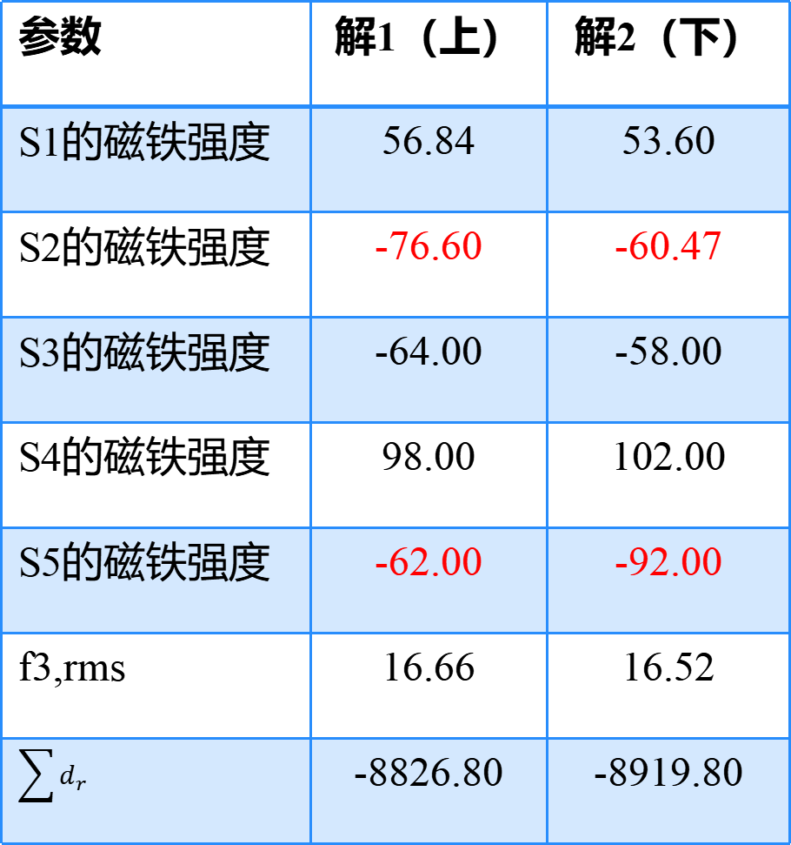
共振驱动项纵向变化的凸性
f3,rms 建立起了解空间中不同解区域之间的联系
参数 | 解1（上） | 解2（下）
S1的磁铁强度 | 56.84 | 53.60
S2的磁铁强度 | -76.60 | -60.47
S3的磁铁强度 | -64.00 | -58.00
S4的磁铁强度 | 98.00 | 102.00
S5的磁铁强度 | -62.00 | -92.00
f3,rms | 16.66 | 16.52
$$\sum{d_{r}}$$ | -8826.80 | -8919.80
两个动力学孔径性能接近的非线性解，它们的 f3,rms 值几乎相等，但是位于解空间的不同区域

Slide 13
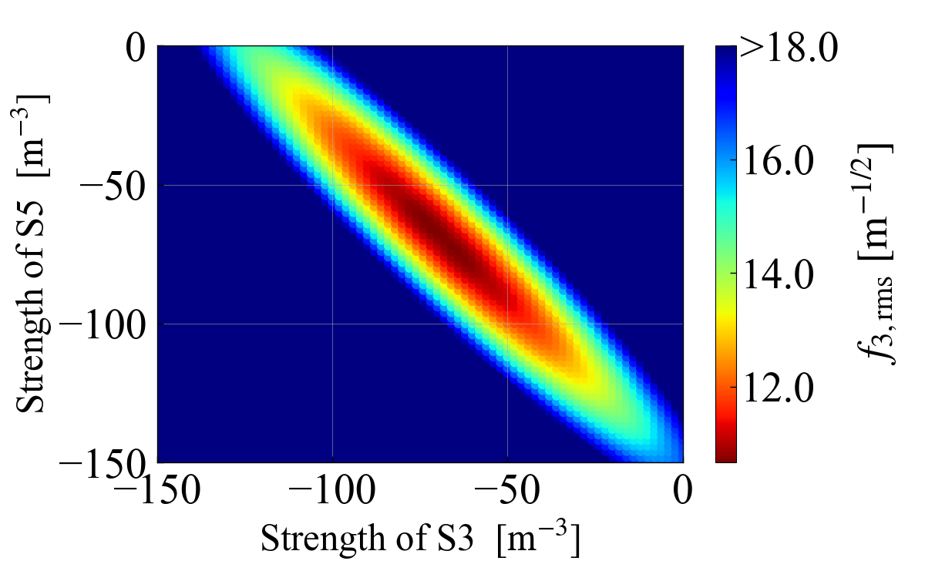
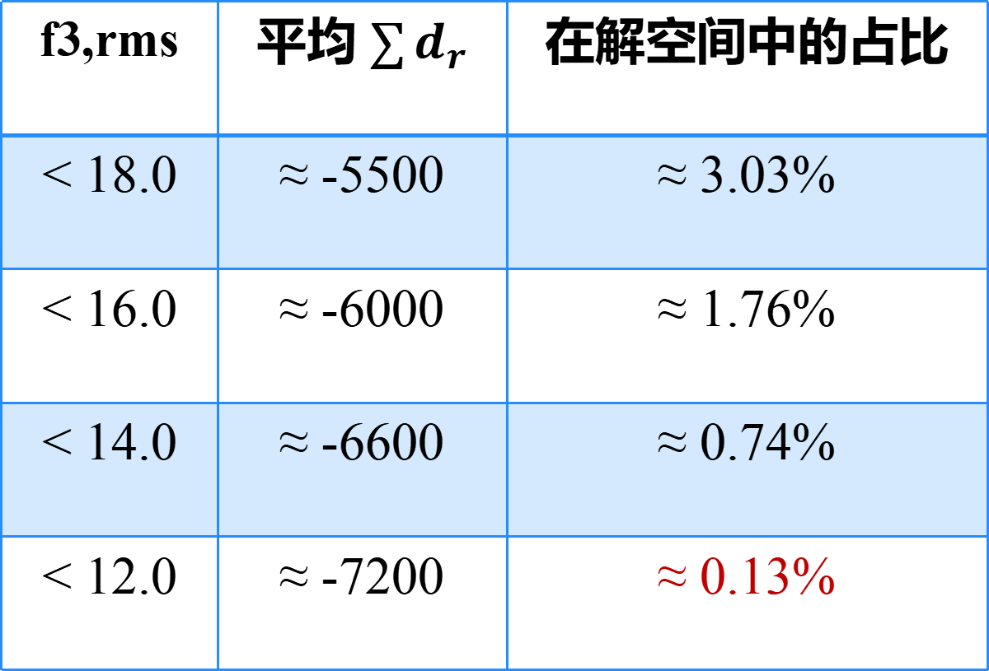
共振驱动项纵向变化的凸性
基于f3,rms凸性的高质量采样
f3,rms | 平均 $\sum{d_{r}}$ | 在解空间中的占比
< 18.0 | ≈ -5500 | ≈ 3.03%
< 16.0 | ≈ -6000 | ≈ 1.76%
< 14.0 | ≈ -6600 | ≈ 0.74%
< 12.0 | ≈ -7200 | ≈ 0.13%
对于任意一个线性lattice，在它的一个具有较小 f3,rms 值的椭球内部进行采样，能够获得动力学孔径性能良好的解，而这些解天然地接近全局最优。

Slide 14
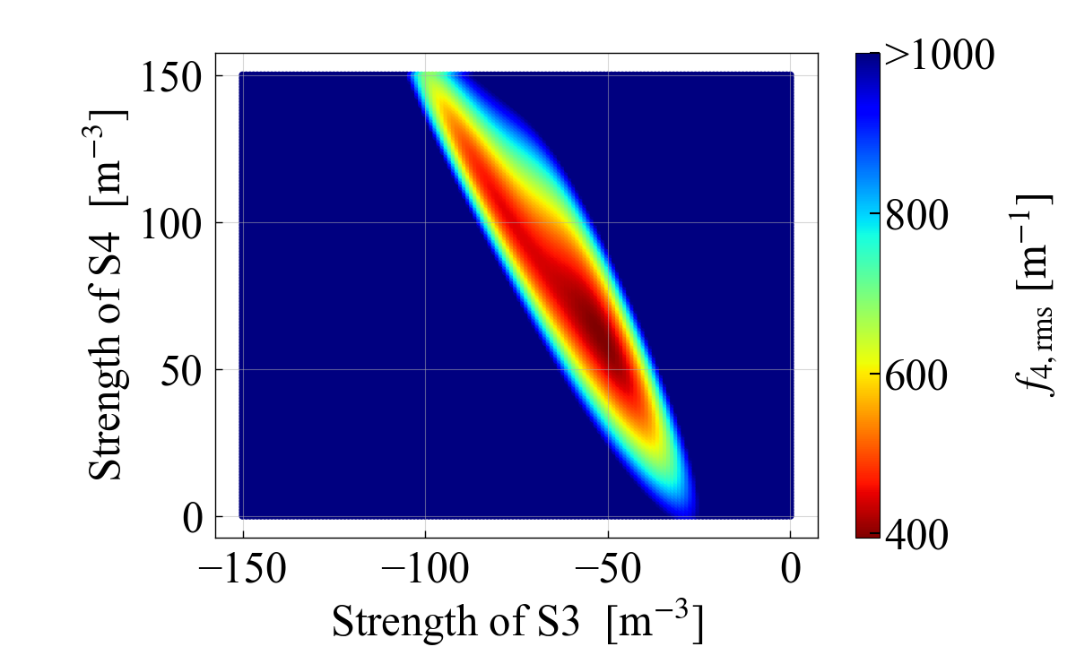
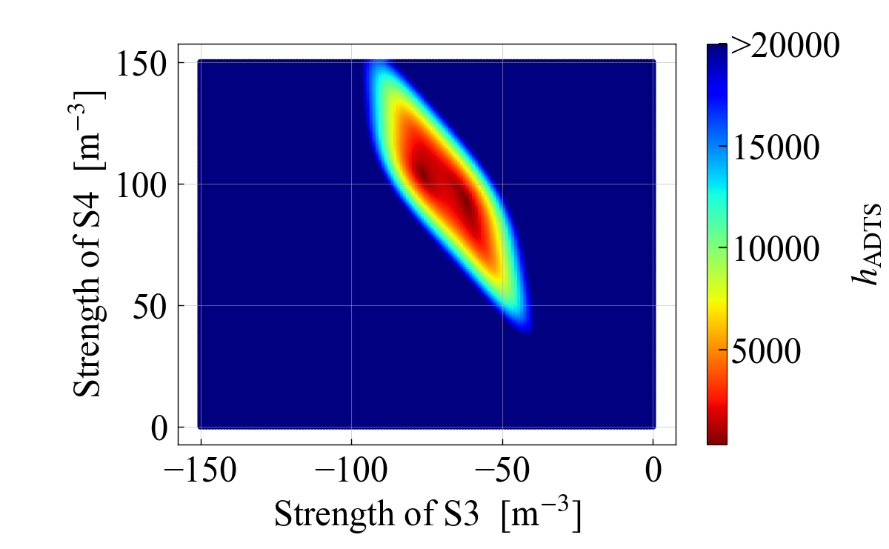
共振驱动项纵向变化的凸性
四阶共振驱动项和振幅相关频移项的凸性
四阶共振驱动项纵向变化的RMS值 (f4,rms) 和振幅相关频移项 (ADTS) 均不具备凸性，可能其他的量化形式具有凸性
四阶RDT是由三阶RDT交叉产生的，减小三阶RDT的纵向变化有利于减小四阶RDT并控制 ADTS

Slide 15
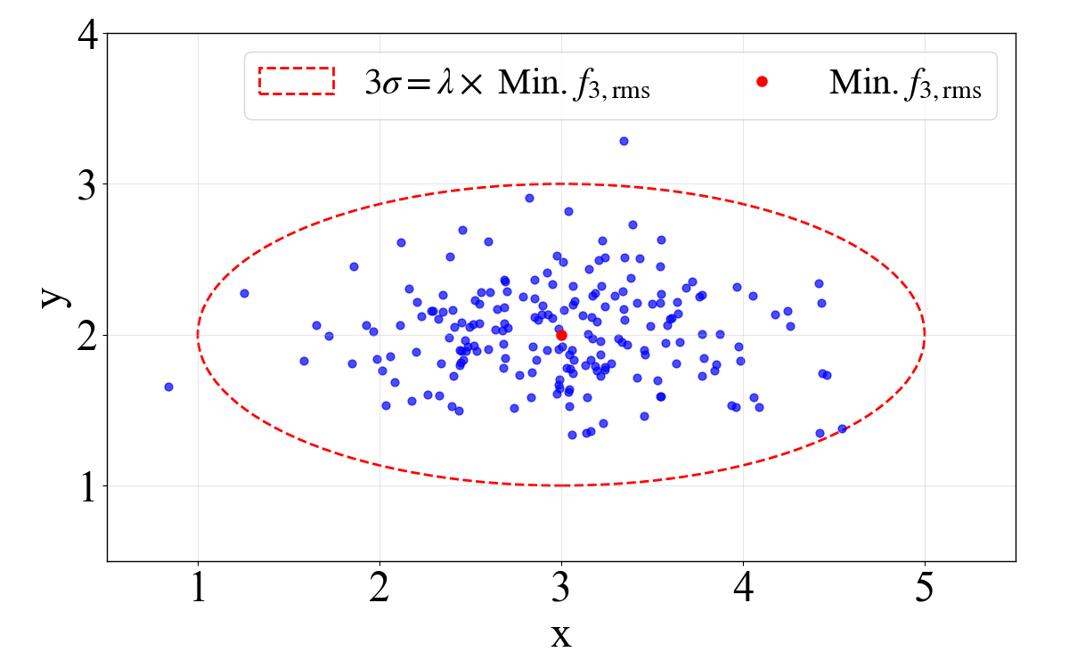
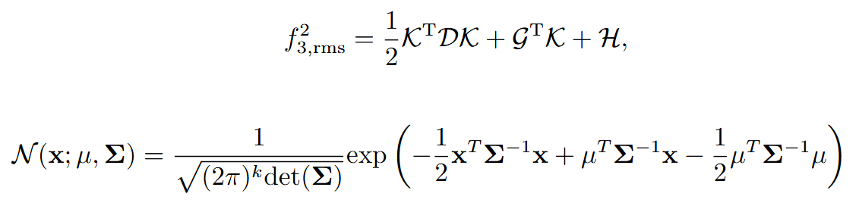


应用：快速的动力学孔径优化方法
基于f3,rms凸性的快速动力学孔径数值优化方法
基于f3,rms几何结构的高斯采样的示意图
01
使用随机生成的解拟合f3,rms二次型的系数
02
构造高斯分布，令其3σ等于λ倍f3,rms最小值
03
使用此高斯分布在六极磁铁强度空间中进行采样
以此高斯分布采样作为智能优化算法的初始种群进行基于粒子跟踪的数值优化

Slide 16
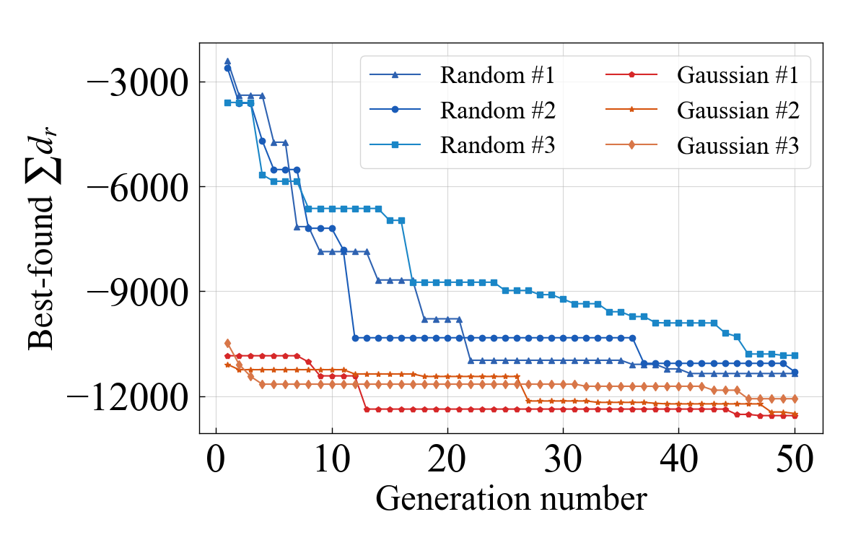
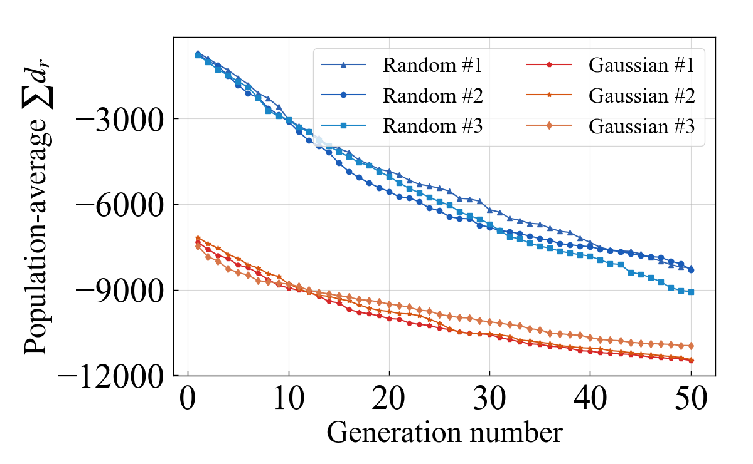
应用：快速的动力学孔径优化方法
应用于 一个DBA lattice (SSRF 储存环 lattice，八组六极磁铁)
随机采样 VS 基于f3,rms几何结构的高斯采样
最优值收敛曲线
种群平均值演化曲线
相较于随机采样，基于f3,rms几何结构的高斯采样得到的初始种群的质量明显更高，收敛速度大幅加快
优化结果也印证了之前的结论：在六极磁铁强度空间中，动力学孔径与f3,rms的分布具有较好的一致性

Slide 17
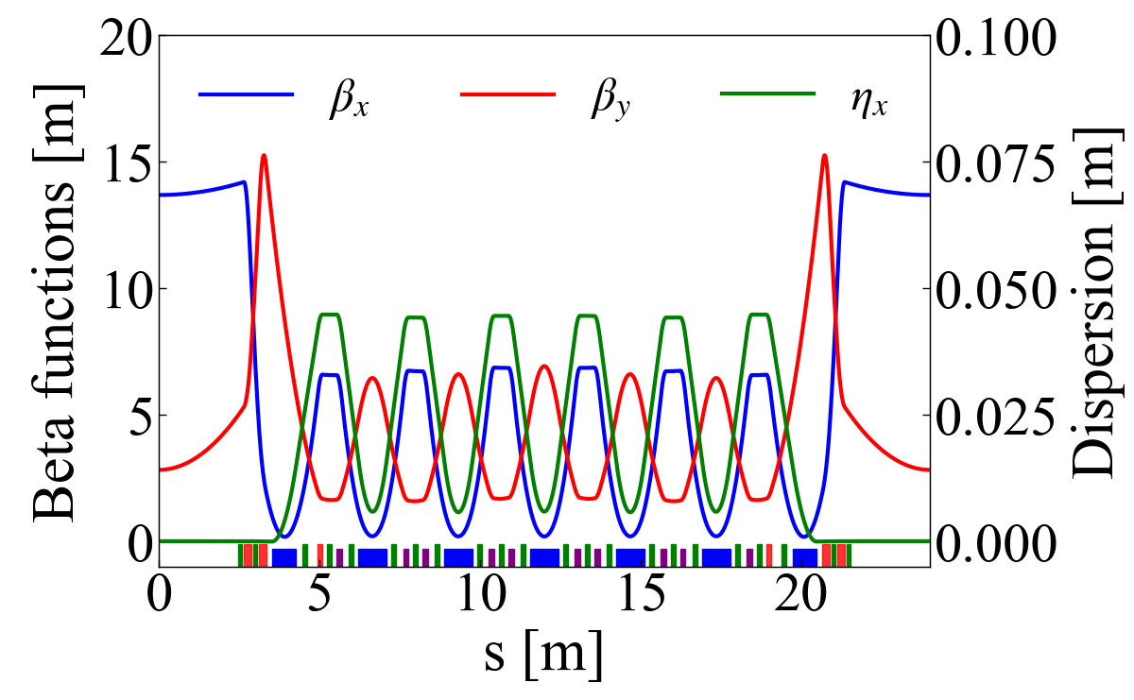
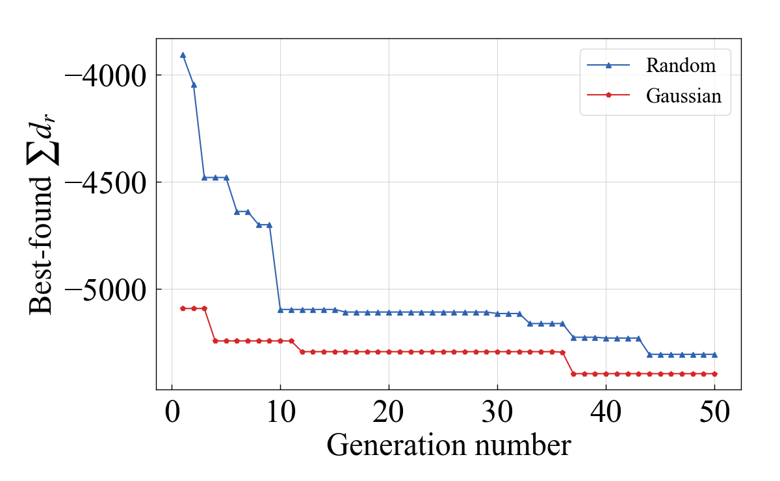
应用：快速的动力学孔径优化方法
应用于一个 MBA lattice （六组六极磁铁）
7BA lattice 的光学函数与磁铁布局
最优值收敛曲线
优化结果表明：本方法在 MBA lattice 的动力学孔径优化中仍然表现高效

Slide 18
总结
三阶共振驱动项纵向变化的量化表达式 f3,rms 是一个特殊的凸函数，其等值面在六极磁铁强度空间中呈现为一系列同心同轴的椭球面。
动力学孔径与 f3,rms 在六极磁铁强度空间中的分布呈现很强的一致性，具有较大动力学孔径的区域大致连续地分布在具有较小 f3,rms 的椭球内部，表明非凸的动力学孔径优化问题可以近似视作一个凸优化问题。
将基于 f3,rms 几何结构的高斯采样与基于粒子跟踪的动力学孔径数值优化方法相结合，能够显著提高动力学孔径的优化效率。
Notes:
最后做一个简单总结。本研究中我们发现：……

Slide 19
谢 谢 ！
Notes:
谢谢大家。

